Slide 1
プログラムで多用される 動詞と目的語の関係を利用した メソッド名提案ツール
井上研究室
鬼塚 勇弥

Slide 2
背景
識別子に不適切な命名がされていると
プログラムの理解に時間がかかる[1]
適切な名前をつけることが求められる
本研究ではメソッド名の命名に着目する
[1] D. Lawrie, C. Morrell, H. Feild, and D. Binkley, What's in a name? a study of
identiers, Proceedings of the 14th IEEE International Conference on Program
Comprehension(ICPC '06), pp.312, 2006.

Slide 3
メソッド名の構造
複数の単語を組み合わせて振る舞いを表現
プログラム中には，オブジェクトに対してある操作を行うという処理が多数存在
Ex1. Stock クラスの addProduct(Product)
→ Product を Stock に add する
このプログラム中の動詞-目的語関係を利用

Slide 4
動詞-目的語関係の辞書生成手法
動詞-目的語関係をソースコード中のメソッドから取り出す[2]
出力は<動詞(V), 直接目的語(DO), 間接目的語(IO)>の三つ組
事前に定義された三つ組抽出パターンに従う
No. | return | method | arg | class | 抽出三つ組
1 | void | v1 + n2 | n3 | n4 | <v1,n3,n4>
・・・
(v1,v2,…: 動詞
n1,n2,…: 名詞)
動詞-目的語関係辞書
三つ組抽出パターン
V | DO | IO
add | product | stock
close | database | -
・・・
Javaソースコード集合
[2] Y. Hayase, Y. Kashima, Y. Manabe, and K. Inoue, “Building domain specific dictionaries of verb-object
relation from source code”, Proceedings of the 15th European Conference
on Software Maintenance and Reengineering(CSMR '11), pp.93-100, 2011.
Notes:
過去の研究[2]に，既存プログラム中の動詞-目的語関係を収録した辞書生成手法がある

Slide 5
提案手法
メソッド名の候補を提示することでメソッドの命名を支援する
候補の生成に動詞-目的語関係の辞書を利用
提案手法に基づいたツールを実装
メソッド名を入力できる場面でツールを起動
(返り値の型あり / なし の2通り)
動詞-目的語
関係
メソッド名候補リスト
絞り込み条件
動詞-目的語
関係を収録した
辞書
開発者
ツール
絞り込まれた
メソッド名候補リスト
Notes:
悪いメソッド名がつけられることでプログラム理解に時間がかかることを解決するため
「以後メソッド名として説明する」
返り値があるときと無いときで…
まずはツールの処理内容の詳細，次にインタラクション，最後に実装について説明する

Slide 6
ツールの処理の流れ
Step1:
目的語の
候補を抽出
public class hoge {
String huga;
public void
…
クラス名: hoge
フィールド: String, huga
返り値の型: void
…
ソースコード中の
目的語候補
辞書検索で得られた情報
記述中のソースコード
Step2:
辞書検索
V | DO | IO | DO条件 | IO条件
add | product | stock | フィールド | クラス
delete | product | stock | フィールド | クラス
… | … | … | …
V | DO | IO
add | product | stock
close | database | -
… | … | …
動詞 – 目的語関係の辞書
Step3:
メソッド名生成
メソッド名候補リスト
deleteProduct()
…
addProduct()
…
addProduct()
deleteProduct()
…
Step4:
並び替え
生成されたメソッド名の集合
提示するメソッド名候補リスト
Notes:
ソースコード記述中にツール起動ボタンを押したら開始

Slide 7
Step1. 目的語の候補を抽出
カーソルがある場所から参照可能な名詞を目的語の候補として抽出
インポートクラス名と その親クラス名
定義クラス名と その親クラス名
フィールド変数の 型名と名前
返り値の型名
package test.codeassist;
import java.util.ArrayList;
public class Stock
extends AbstractStock {
Product p;
void setProduct(Product arg) {
p = arg;
}
public static void
}
①
②
③
カーソル位置
④
I
クラス名： Stock
フィールド： Product
返り値の型： void
…

Slide 8
Step2. 辞書検索
Step1.で得た情報で辞書を検索し，ヒットした三つ組と，三つ組のDO，IOと一致した識別子の種類を取得
検索方法は三つ組抽出パターンを基に自分で定義
パターンに従って
複数の組み合わせ
で検索
V | DO | IO
add | product | stock
close | database | -
delete | product | stock
… | … | …
クラス名： Stock
フィールド： Product
返り値の型： void
ソースコードの情報
動詞 - 目的語辞書
V | DO | DOの種類 | IO | IOの種類
add | product | フィールド | stock | クラス名
delete | product | フィールド | stock | クラス名
… | … | … | …
検索結果
Notes:
下の図は一例
クラス名とフィールドをそれぞれDO，IOで検索する例

Slide 9
Step3. メソッド名生成
Step2.で得た情報からメソッド名の集合を生成
ルールに従い三つ組を組み合わせてメソッド名生成
生成ルールは各検索条件に対して自分で定義
V | DO | DOの種類 | IO | IOの種類
add | product | フィールド | stock | クラス名
delete | product | フィールド | stock | クラス名
… | … | … | …
辞書検索で得られた情報
addProduct()
deleteProduct()
…
DOの種類 | IOの種類 | 生成メソッド
フィールド | クラス名 | V + DO ()
… |  | …
生成された
メソッド名の集合
メソッド名生成ルール

Slide 10
Step4. 並び替え
メソッド名として適切だと考えられる順に並び替える
以下のような並び替え基準を組み合わせて使用
辞書に複数含まれる三つ組で生成したメソッドが上位
三つ組を元の形に復元する組み合わせのメソッドが上位
組み合わせ方は辞書生成と別のソースコードで調整
各ファイルで定義されているメソッドが上位に来るように
メソッド名候補リスト
deleteProduct()
・・・
addProduct()
・・・
addProduct()
deleteProduct()
…
生成されたメソッド名の集合
並び替えられたメソッド名リスト
Notes:
以上がツールの詳細．次はツールとのインタラクションを

Slide 11
ツールとのインタラクション
リストをヒントに
メソッド名を記述
繰り返し
(メソッド名を
記述する位置で起動)
リスト閲覧
リスト閲覧
ツール
起動
文字列
リストの
メソッド名
を選択
開発者
メソッド名候補
リスト
メソッドを
挿入した
編集画面
絞り込んだ
リスト
メソッド名候補
リスト生成
文字列で
リストの
絞り込み
選択した
メソッド候補
を挿入
ツール

Slide 12
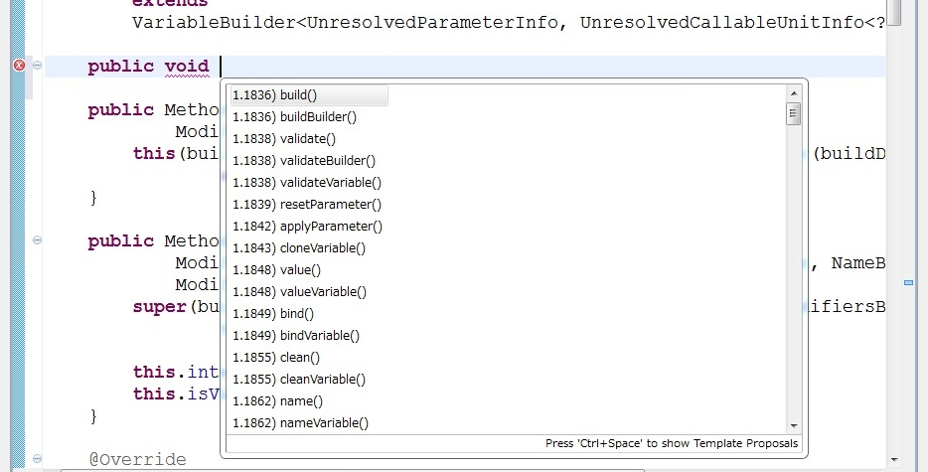
実装
提案手法は統合開発環境Eclipse上に実装
Eclipseのコード補完機能を利用

Slide 13
実験
目的
本ツールで適切なメソッドの命名を行えるか調査
方法
広く使われているアプリケーションのソースコードからメソッド名などを削除
削除したメソッド名を被験者が推測し解答
評価基準
ツールの有無で正解率に変化があるか比較
アンケートで被験者の主観的な意見を収集
Notes:
本ツールを使用することで，開発者が適切なメソッドの命名を行えるかを調査

Slide 14
課題作成方法
public class Stock extends AbstractStock {
ProductList products;
public static void {
for (Product p : products) {
p.delete();
}
}
}
public class Stock extends AbstractStock {
ProductList products;
/** This method is ... */
public static void initialize() {
// initialize list
for (Product p : products) {
p.delete();
}
}
/** this method is ... */
public static void deleteProduct(String id) {
Product product = myProductList.findById(id);
product.delete();
}
}
/** This method is ... */
initialize()
// initialize list
課題とするメソッドの名前
とそのコメントを削除
課題の動詞を含んだ
コメントを削除
完成
課題以外のメソッドとそのコメントを削除
/** this method is ... */
public static void deleteProduct(String id) {
Product product = myProductList.findById(id);
product.delete();
}

Slide 15
課題に用いたソースコード
辞書を作成するために使用したコードとは別
課題の内容が偏らないように，4種類の異なるアプリケーションドメインのソースコードから課題を作成
全44問
動詞の種類は31個
Getter, Setter は不使用

Slide 16
被験者と課題の割り当て
被験者
井上研究室の学生8人
課題の割り当て
課題をランダムに割り当てた
各課題をツールありで2人，ツールなしで2人
各被験者にツールありで11問，ツールなしで11問
半分の被験者はツールあり11問を先に解答，残りの被験者はツールなし11問を先に解答

Slide 17
正解基準
正解基準を2通り用意
メソッド名全体が一致
メソッド名のうち動詞が一致
処理内容を表す動詞部分が重要なため

Slide 18
実験結果
完全に一致した解答数
動詞が一致した解答数
 | 正解 | 不正解
ツールあり | 2 | 86
ツールなし | 1 | 87
合計 | 3 | 173
 | 正解 | 不正解
ツールあり | 16 | 72
ツールなし | 9 | 79
合計 | 25 | 151
ツールありの方がツールなしより正解数が多い
フィッシャーの正確確率検定
片側検定の結果
完全一致: p値 = 0.500 / 動詞の一致: p値 = 0.097
有意水準0.05で有意な差はなかった

Slide 19
アンケート結果(抜粋)
選択肢 | プログラム記述中に 本ツールを使用したいか | リストは実際にそのクラスで使用されそうな名前か
とてもそう思う | 1人 | 13問
そう思う | 4人 | 32問
どちらとも言えない | 1人 | 15問
あまりそう思わない | 1人 | 22問
全くそう思わない | 1人 | 6問
被験者の意見(要約)
＋ 良さそうな候補が多数あり便利だと思った
＋ リストが命名の参考になった
－ ツールの実行速度が遅い
－ 適切に並び替えられていない場合があった

Slide 20
考察
正解数に差はあったが有意な差ではなかった
課題が難しすぎたなどの実験の問題
適切なメソッドが見つからないなどのツールの問題
メソッド名候補の提示は命名支援として有効
アンケートの結果より
改善すべきツールの問題
実行速度
並び替えの手法
Notes:
このような改善を行えば命名支援として使用できると考えられる

Slide 21
まとめと今後の課題
まとめ
メソッド名の候補を提示することで命名を支援する手法を提案し，ツールとして実装
ツールの有効性を評価した結果，被験者から好意的な評価を得られた
今後の課題
実行速度，並び替えなどの問題改善
ツールの有効性の再評価
既存メソッドの改名などのツールの機能追加

Slide 22
メソッド生成パターンの作り方
No. | return | method | arg | class | 抽出三つ組
1 | void | v1 | (empty) | n2 | <v1, n2, (empty)>
2 | n1 | v2 + n3 | (empty) | n3 | <v2, n3, n1>
…
No. | DOの種類 | IOの種類 | 生成メソッド
1 | クラス名 | (empty) | V ()
2 | クラス名 | 返り値の型名 | V + DO ()
…

